Slide 1
ÇOCUKLARIMIZ BİRER GÜL GONCASI BİZLER ONLARIN BAŞINA GELEN DOĞAL AFET MİYİZ? DOĞAL EBEVEYN Mİ?

Slide 2
Doğal ebeveyn; duygularındaki özgürlüğü davranışlarında disipline dönüştürebilen, “kendisi olabilen” çocukların anne babalarıdır.
Çocukları ceza ve mükâfat kıskacına almadan, onlara insan olmanın değeri yaşatacak anne baba tutumunda olmaktır.

Slide 3
Anne Baba Tutumları
Baskıcı ve otoriter tutum
Gevşek tutum(çocuk merkezci aile)
Dengesiz ve kararsız tutum
Aşırı koruyucu tutum
İlgisiz ve kayıtsız tutum
Güven verici, destekleyici ve hoşgörülü tutum

Slide 4
BASKICI VE OTORİTER TUTUM
Çocuğun kişiliğini hiçe sayarak,
Her kurala uymak zorunlu olduğu,
Suçlayan,
Cezalandıran bir tutum sergilemektir
Sessiz, küskün, çekingen, kaygılı, kolayca ağlayabilen, saldırgan, aşırı isyankar veya aşırı boyun eğici bir çocuk olur.

Slide 5
Gevşek tutum (Çocuk Merkezci Aile)
İsteklerin kayıtsız şartsız kabul edildiği, abartılmış sevginin olduğu, çocuğa sorumluluk duygusunun yaşatılmadığı bir tutum sergilemektir
Doyumsuz, sorumsuz, anne babaya hükmeden, saygı göstermeyen, toplum kurallarına uymayan bir çocuk olur.

Slide 6
2,5 yaşındaki erkek çocuğu, kalabalık olan bir ailenin tek çocuğudur. Çocuğun her isteğine uyan 4 teyzesi her gün ona pahalı elektronik oyuncaklar taşımaktadır. Bir keresinde teyzelerinden birinin plastik oyuncak getirdiğini gören çocuk, oyuncağı alır ve camdan aşağı atar. Atarken de ‘ Bana böyle ucuz oyuncak getirmeyin!’ uyarısını yapar

Slide 7
Dengesiz ve kararsız tutum
Anne baba arasında görüş ayrılıklarının olduğu, değişken davranışların olduğu, kararsız bir tutum sergilemektir
Dengesiz, kararsız, iç çatışmalarının ve huzursuzlukların olduğu bir çocuk olur.

Slide 8
Sözgelimi, annenin dinlenmiş ve sakin olması halinde, 3 yaşındaki kızının müzik aletleriyle ses çıkarması ona ilginç gelip ‘uygun bir davranış’ olarak kabul görürken, annenin yorgun ve uykusuz olması halinde aynı davranış ‘uygun olmayan davranış’ grubuna girerek kabul görmeyebilir.

Slide 9
Koruyucu tutum
Aşırı koruyucu, aşırı kontrollü ve özenli bir tutum sergilemektir
Aşırı bağımlı, güvensiz, içe dönük, duygusal kırıklıkları olan bir çocuk olur.

Slide 10
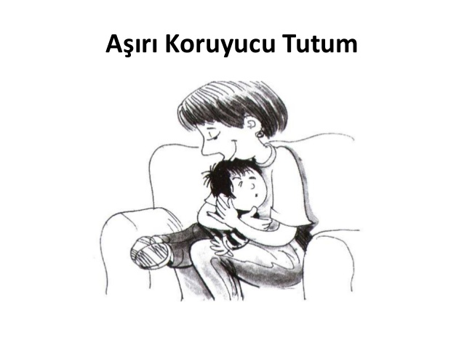
Anne- çocuk ilişkisinde daha çok ortaya çıkan bu aşırı koruyuculuğun altında annenin duygusal yalnızlığı yatmaktadır. Anne çocuğuyla bütünleşir, kalkan olur ona yardım ettiğini sanar.
7 yaşındaki çocuğunun okula gitmek istemediği için başvuran bir ailenin çocuğun tadı kötü diye ilacı istememesi üzerine annenin çocuğa ilaç vermemesi

Slide 11
İlgisiz kayıtsız tutum
Çocuğu yalnız bırakma, görmezlikten gelme, dışlaması anlamına gelen bir tutum sergilemektir
Saldırgan, iletişimi zayıf olan bir çocuk olur.

Slide 12
Duygusal ihmale yol açan böyle bir ortamda anne- baba- çocuk üçgeni arasında iletişim kopukluğu gözlenir. Anne babanın ilgisizliği ile çocuğun öğretmenine, arkadaşlarına ve yakın çevresindeki eşyalara zarar ve suçluluk davranışı arasında yakın bir ilişki bulunmuştur.

Slide 13
Güven verici, destekleyici ve hoşgörülü tutum
Anne-babanın hoşgörü sahibi olduğu, sorumlulukların var olduğu,demokratik bir tutum sergilemektir
Kendine ve çevresine saygılı, girişimci, yaratıcı, sınırlarını ve sorumluluklarını bilen bir çocuk olur.

Slide 14
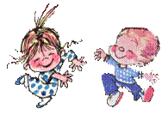
Sütü döken çocuğa annenin; ‘elinden kaydı galiba hadi gel beraber temizleyelim, bardağı elini kuruladıktan sonra tutabilirsin, yetişemediğin zaman benden yardım isteyebilir yada bir tabure kullanabilirsin’ gibi tepkide ve önermelerde bulunan anne çocuğa hata yapılabilir olduğunu bunu telafi edebileceğini ve bir daha aynı hatayı yapmaması için neler yapacağını da öğretmiş oldu.

Slide 15
Anne baba tutumları çocuğun kişiliğinin oluşumunda ve karakterinin oluşmasında büyük önem taşır. Anne baba çocuk üçgeni sevgi temeline dayanmalıdır. Özdeşim modeli olan anne baba bilmelidir ki çocuğa nasıl bir davranış türü uygularsa benzer davranışı onda görecektir.

Slide 16
ANAOKULUNA UYUM SÜRECİNDE NELER YAPMALIYIM? Çocuğumu Tanıyorum
1) En sevdiği etkinlik nedir?
2) Serbest zamanlarında yapmaktan en çok hoşlandığı şey nedir?
3) En yakın arkadaşı kimdir?
4) Hangi sanatsal\sosyal\sportif faaliyetler ilgisini çeker?
5) Ne tür müzik dinlemekten hoşlanır?
6) Rol modeli olan kişi kimdir? (Bir akraba, öğretmen, ebeveyn veya ünlü bir kimse olabilir).

Slide 17
7) Onu en çok ne mutlu eder?
8) Onu en çok ne üzer?
9) Öfkelenince ne yapar? (Kızdığında nasıl tepki verir?)
10) Çocuğunuzun kendisinde en beğendiği özellik nedir?
11) Çocuğunuzun en sevdiği yemek hangisidir?
12) Çocuğunuzun en yetenekli olduğu konular hangileridir? (ders veya ders dışı)

Slide 18
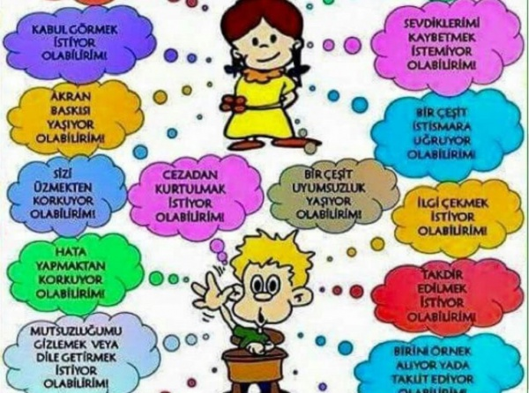

Slide 19
DOĞRU
YANLIŞ
Seni okula götüreceğim
Yeni bir ortama girmek seni üzüyor
Okulda oyunlar oynayacaksın şarkılar söyleyeceksin
Sınıf arkadaşlarının ismi ne?
Seni okula bırakacağım
Sen artık abla oldun ablalar ağlamaz
Herkes gidiyor sen niye korkuyorsun
Böyle davranırsa öğretmenlerin , arkadaşların seni sevmez

Slide 20
DOĞRU
YANLIŞ
Bizden ayrı kaldığın için üzgünsün
¨Sence büyük parçayı en alta mı koysak? Ne diyorsun, deneyelim mi?¨
Zamanla arkadaşlarını tanıyacak ve onlarla oyun oynayacaksın
Ağlarsan akşama gelip seni almam
Şimdi çok yorgunum, işlerim var. Git başımdan!
Bırak yardım edeyim.
Ne zaman akıllanacaksın sen!
Onu almak için paramız yok
Dikkatli ol
Öğretmenini sevmedin mi neden okula gitmek istemiyorsun

Slide 21
Çocuğa okulda kalacağı süreyle ilgili bilgi verilmelidir. Çünkü pek çok çocuk, anne ve babasından ayrılacağı endişesi duyar. Onların kendisini bırakıp gideceklerini düşünür.
Çocuk okula başlamadan önce okulun nasıl bir yer olduğu konusunda çocuğa bilgi verilmesi önemlidir. Çocuğun okulu sevmesi için çocuk motive edilmeli, okulla ilgili gerçek bilgiler verilmelidir.

Slide 22
Velilerin de çocuğun yanında okulla ilgili kaygılarını konuşmaması önemlidir. Okula uyum sağlamakta zorlanan öğrencilerin pek çoğunun anne babasının davranışlarından etkilendikleri gözlemlenmektedir.

Slide 23
Çocuğunuz üzgün görünse bile oradan hemen ayrılın. Kimi anne-babaların ağlayan ya da üzgün duran çocuğuna dayanamayıp çocuğunu rahatlatmak adına, daha fazla ilgi göstererek okuldan alıp eve götürdükleri olabiliyor.
Çocuğunuzla ilgili her türlü konuda sınıf öğretmeninizle iyi bir işbirliği kurmaya çalışmalısınız. Her öğretmenin beklentileri ve eğitimi farklılıklar gösterebilir. Öğretmeninizin sizi yönlendireceği şekilde çocuğunuzu çalıştırmanız faydalı olacaktır.

Slide 24
Çocuğunuza verilecek ödevleri asla siz yapmayın. Bazen çocuk güzel yapamadığı ya da zorlandığı için anne baba çocuğun ödevini yapar. Bu son derece yanlış bir uygulamadır.
Birinci sakıncası çocuk sorumluluklarını yerine getirmekten uzaklaşır. Nasıl olsa annem babam ödevimi yapıyor diye düşünür.
İkinci sakıncası her ödevin bir amacı vardır. Çocuk ödevlerini kendi yapmazsa öğrenmesi gereken bilgiyi ya da hedef davranışı kazanamaz.

Slide 25
Çocuğunuzu asla kardeşleri ya da arkadaşlarıyla kıyaslamayın. Bu çocuğun kendine olan güvenini yitirmesine ve başarısız olmasına sebep olabilir.
Kendi okul yaşantınız ile ilgili anılarınızı paylaşın. Örneğin, okulun ilk gününde neler yaşadığınızı, okuldaki ilk gününüzün nasıl geçtiğini anlatabilirsiniz.
Vedalaşmalar uzun sürmemelidir.
Okuldaki çalışmaları takip ediniz. Çocuğunuz eve geldiğinde okulda o gün neler öğrendiğini sorunuz. Çocuğunuzun eğitimini evde destekleyiniz. Bu çocuğun okula uyum sağlamasını ve kendine güven kazanmasını kolaylaştıracaktır.

Slide 26
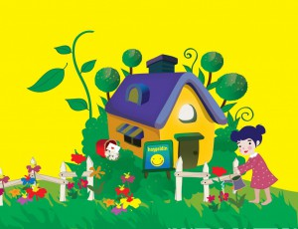
Çocuğunuzu yeni arkadaşlar edinmesi için teşvik edin.Yeni arkadaşlıklar kurmak hem sosyal gelişimi destekler, hem de çocuğun farklı bakış açılarının olabileceğini öğrenmesine yardımcı olur.
Çocuk her şeyi okulda öğrenemez okul dışı boş zaman ve tatillerde sosyalleşmesi, ilgi ve yeteneklerini açığa çıkartıp geliştirmesi için serbest zaman etkinliklerine yöneltmeniz yararlı olacaktır.

Slide 27
Kağıt ve makas kullanılan aktivitelere ağırlık verin. Örneğin; çocuğunuzdan gazetede gördüğünüz bir ilanı ya da hoşuna giden bir resmi kesmesini isteyebilirsiniz.
Değişik renkte kartonları kullanarak birlikte çeşitli şekiller (ev, okul, gemi, uçak, çiçek, ağaç vb.) üretebilirsiniz. Bu tür çalışmaların dikkat süresini geliştirmeye ve yaratıcılığına da katkısı olur.
Erken yatmasına özen gösterin. Çocuğun erken yatması ertesi güne daha dinç ve uykusunu tam olarak almış bir şekilde uyanmasını sağlar. Ayrıca çocuklar için yeterli düzeyde uyku gelişimleri açısından kritik bir öneme sahiptir.

Slide 28
Hazırlıklarınızı önceden yapın. Bir sonraki gün için çocuğun giysileriyle , beslenmesinin önceden hazırlanmış olması , ertesi sabahın telaşlı geçmesini önler. Çocuk birkaç hafta içinde bu düzene yavaş yavaş uyum sağlayacaktır.
Çocuğunuzun zayıf olduğu yönleri düzeltmek belli bir zaman gerektirmektedir. Bu nedenle acele etmeyiniz ve sabırlı olunuz.
Günlük yaşam her an kaza ve tehlikelerle doludur. İleride üzülmek istemiyorsanız, çocuğunuza kaza ve tehlikelere karşı koruma yollarını öğretiniz.

Slide 29
ANNE BABALARA TAVSİYELER
1-Ondan yapamayacağı şeyler istemeyin,
2-Yaşına uygun yapabileceği görev ve sorumluklar verin,
3-Başarılı olmuş kişileri ona sevdirin ve örnek gösterin,
4-Kendine güvenmesini sağlayın,
5-Okul arkadaşları ile iyi ilişkiler kurmasını sağlayın,
6-Gelişimine uygun görevler vererek sorumluluk duygusunu geliştirmeye çalışın.

Slide 30
7-Onunla birlikte vakit geçirin, kendini ifade etmesini sağlayın,
8-Onun okul başarılarını uygun bir şekilde ödüllendirin,
9-Ona her zaman cesaret verin ve konuşun,
10-Huzurlu ve sevgi dolu bir aile ortamı hazırlayın.
11-Onun kapasitesinden daha fazla beklentilere girmeyin

Slide 31
12-Uyku düzeninin bozulmamasını sağlayın,
13-Yaşıtları ve başkaları ile onu kıyaslamayın,
14-Çocuğunuz ile çok zaman geçirmeye değil nitelikli zaman geçirmeye önem verin.
15-Yeteneğine uygun sosyal etkinliğe katılmasını sağlayın.
16-Disiplin konusunda tutarlı ve kararlı bir tutum sergileyin.
17-Kuralların gerekçelerini belirtin, uyulması konusunda ebeveynler olarak aynı tutumu sergileyin.
18-Çocuğunuzun fiziksel ve ruhsal açıdan zorlanmaları olup olmadığını izleyin.

Slide 32
Dinlediğiniz için teşekkür ederiz.

